Slide 1
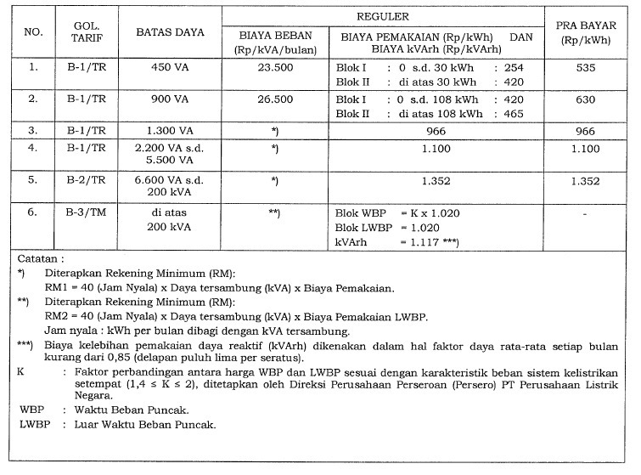

Slide 2
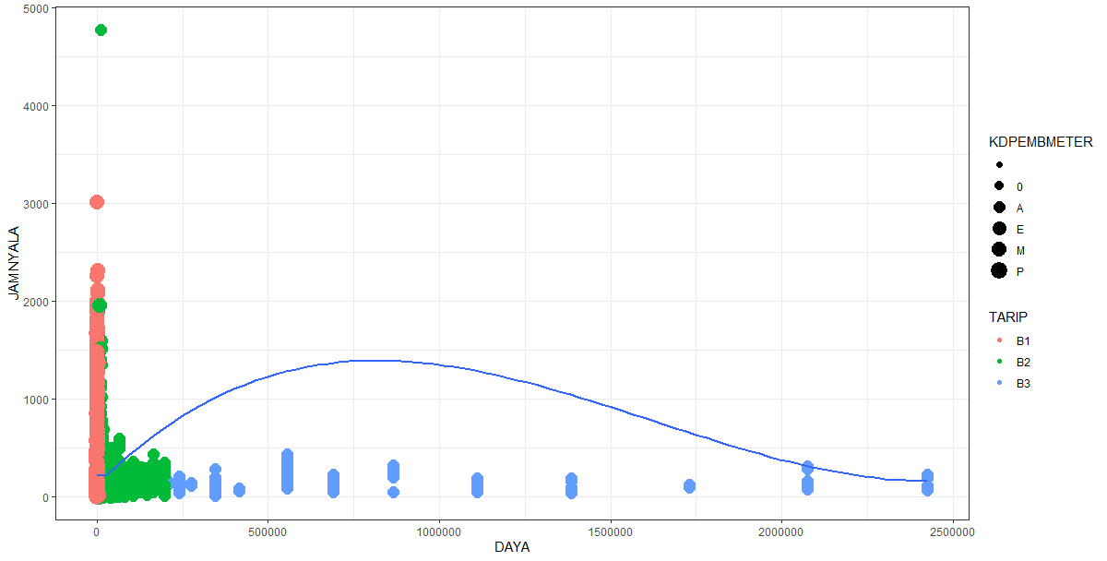
DATA 2 TAHUN

Slide 3
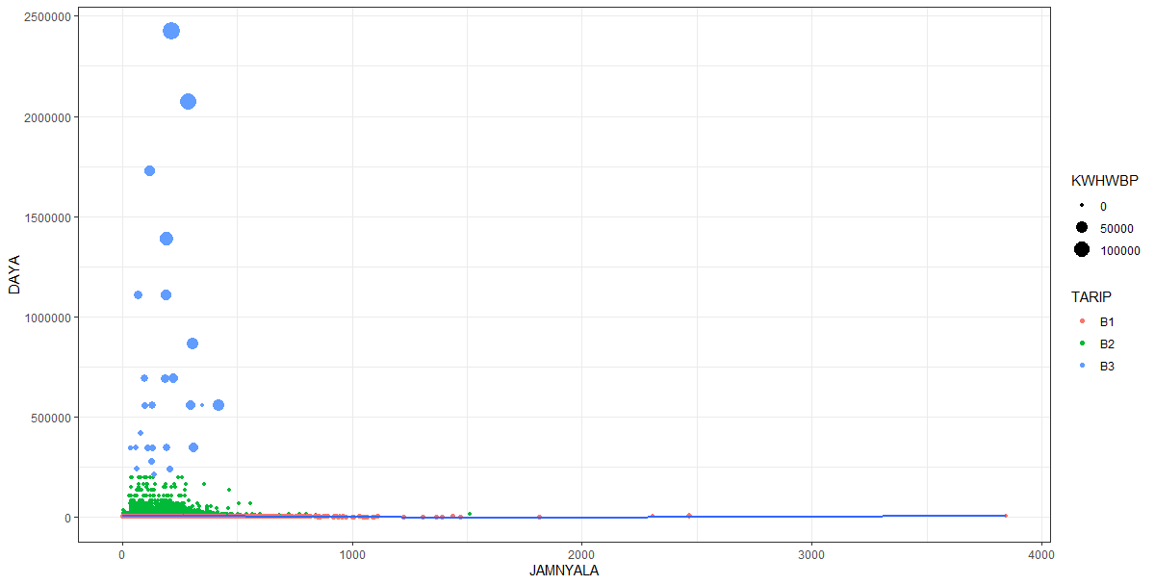
JANUARY 2019

Slide 4
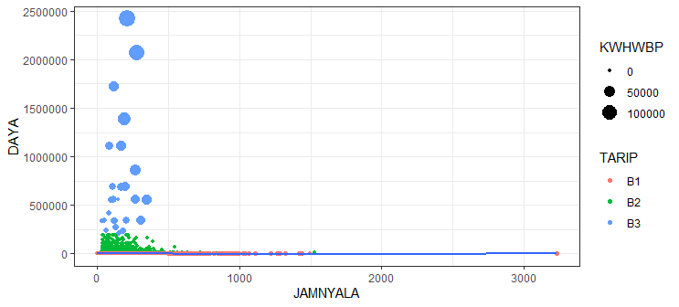
FEBUARY 2019

Slide 5
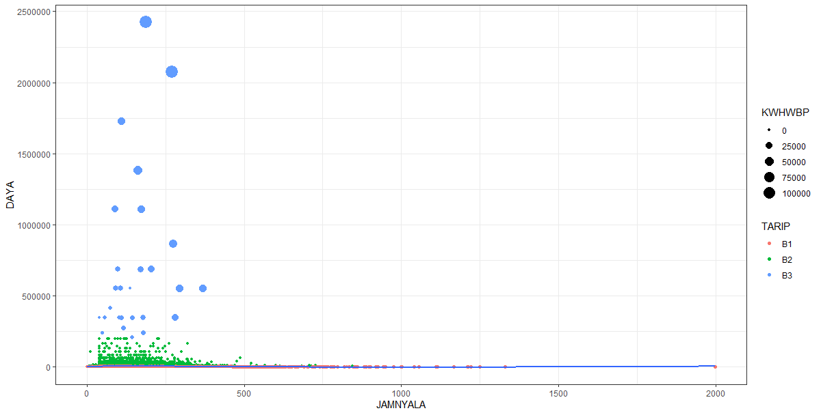
MARET 2019

Slide 6
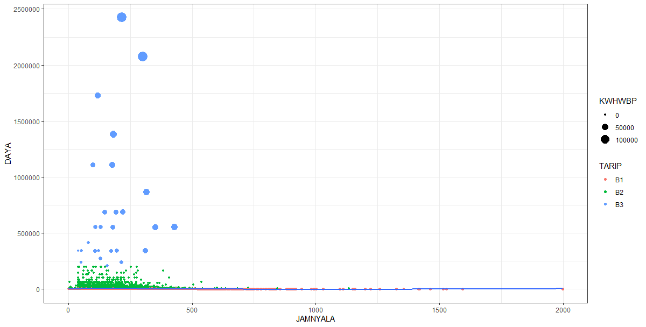
APRIL 2019

Slide 7
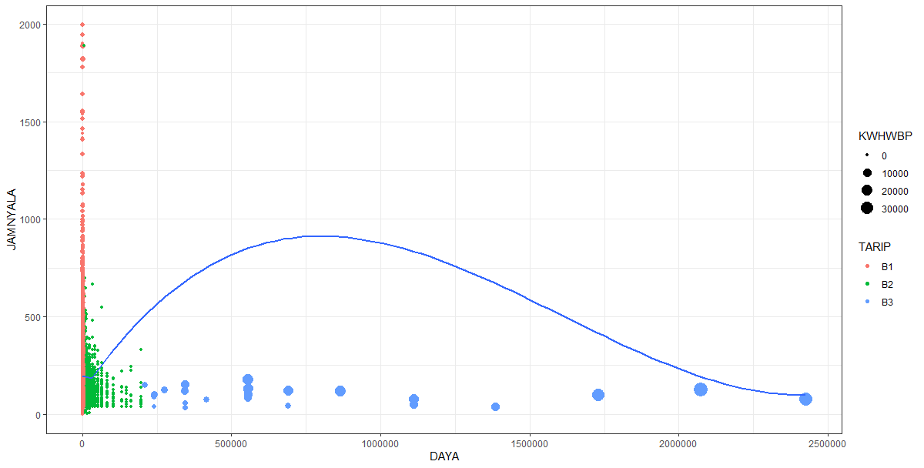
JULY 2020

Slide 8
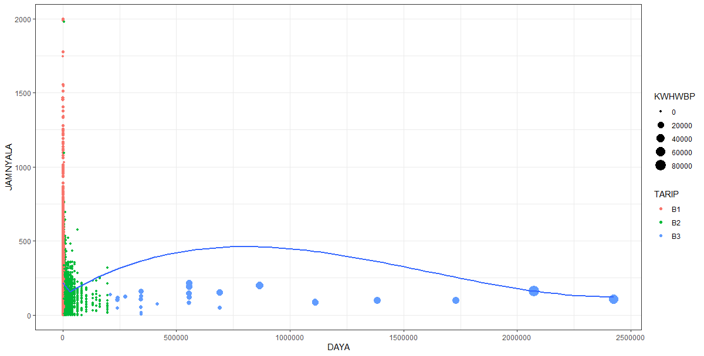
SEPT 2020

Slide 9
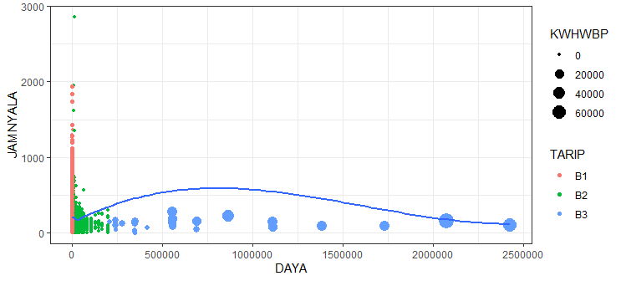
DESCEMBER 2020

Slide 10
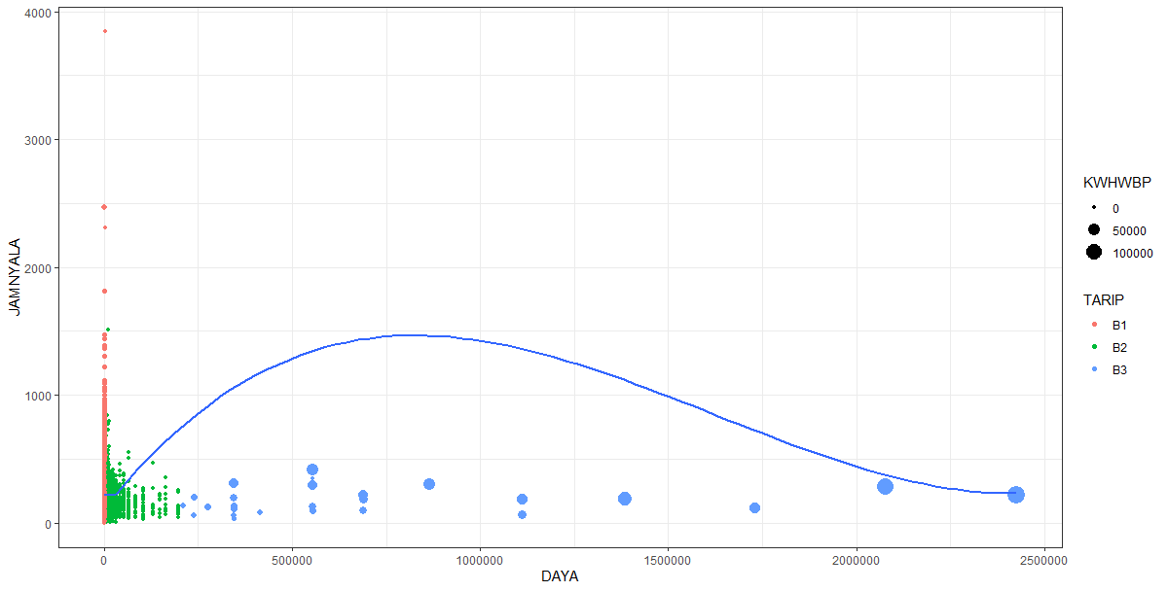
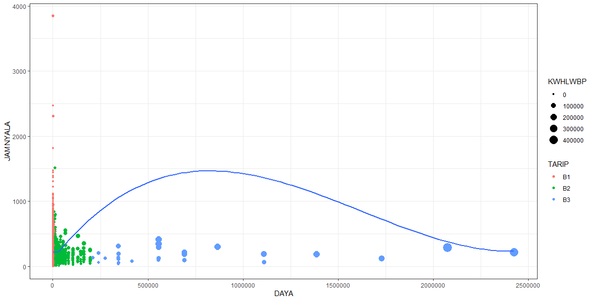

Slide 11
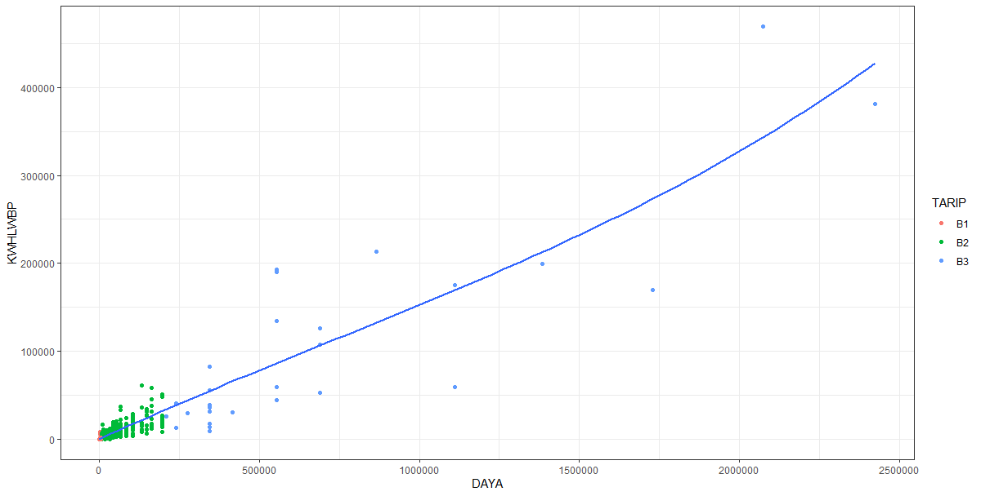
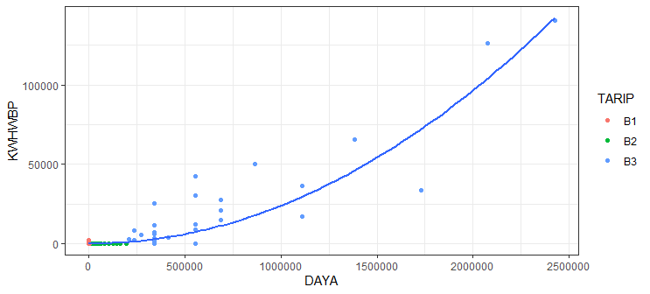

Slide 12
Berdasarkan hasil plot yang telah dilakukan dapat ditemukan bahwa jamnyala terhadap daya atau pemkwh yang digunakan pelanggan bisnis masih rendah rata" jamnyala dibawah 50 jam perbulan
Bagaimana cara mengetahui karakteristik pelanggan bisnis berdasarkan jamnyala dan pemkwh yang dipakai perbulan?
Bagaimana cara meningkatkan pemakaian jamnyala/ kwh?
Dengan cara
Untuk mengelompokkan pelanggan berdasarkan jamnyala
1. Bisnis Rendah : Jamnyala 1 -49 jam
2. Bisnis Menengah : Jamnyala 50 -99 jam
3. Bisnis Atas : Jamnyala diatas 100 jam
PLN dapat memperkirakan pemakaian kwh yang dipakai pelanggan bisnis tiap bulannya agar dapat menyediakan kwh yang disediakan tidak berlebihan supaya tidak mubazir dan dapat menghindari terjadi pemadaman akibat salah perhitungan menyediakan kwh
PLN dapat memperkirakan pemasukan tiap bulan dari pengelompokan pelanggan untuk merencanakan atau memprediksi alokasi biaya anggaran untuk tahun depan sehingga dengan meningkatnya pendapatnya akan meningkatkan program” PLN ke depannya
PLN dapat memberikan diskon tarif kepada pelanggan bisnis melalui iklan atau campaign dilakukan oleh perusahaan yang digunakan untuk meningkatkan pemakaian kwh beban luar puncak karena pemakaian di waktu beban luar puncak masih kurang maksimal
Dengan cara mengalihkan pemakaian kwh beban puncak ke beban luar beban puncak agar tidak menghabiskan daya mampu pln tidak membebani di beban puncak

